Slide 1
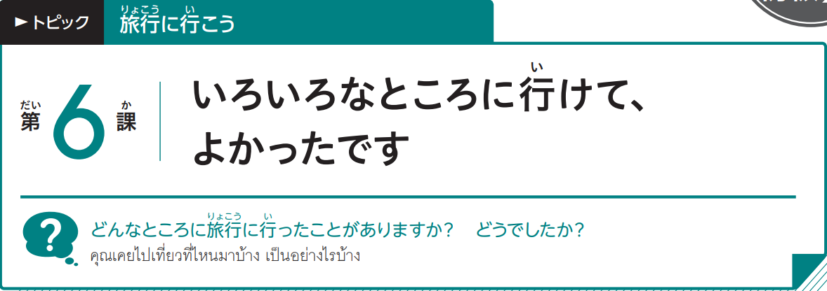
2L6-1

Slide 2
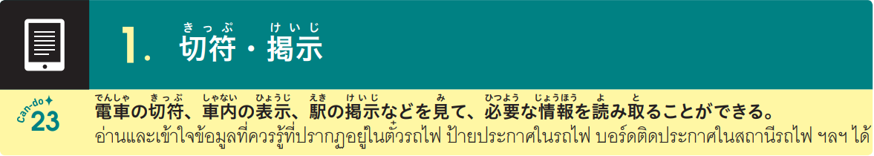
2L6-1

Slide 3
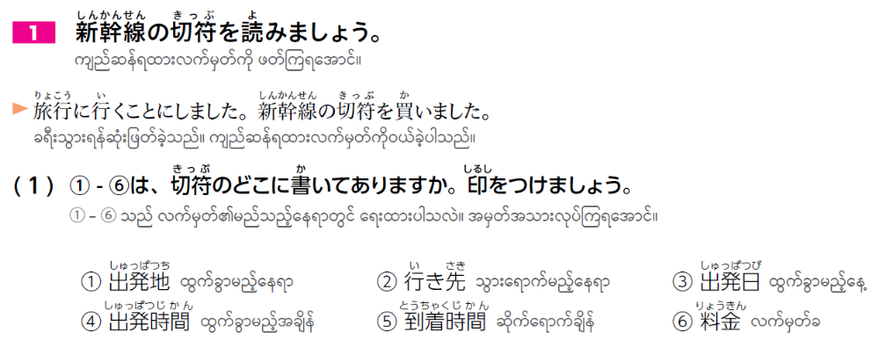
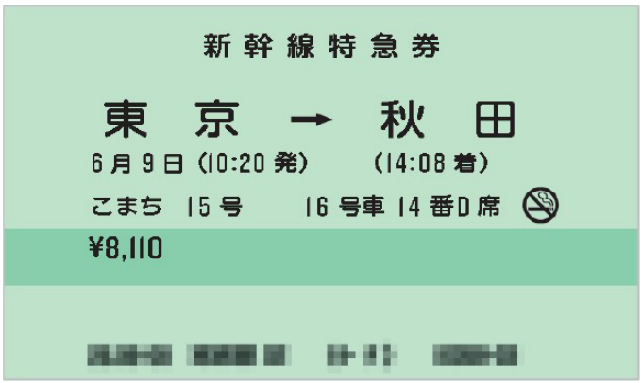
2L6-1
しゅっぱつび
③出発日
とうちゃくじかん
⑤到着時間
しゅっぱつじかん
④出発時間
りょうきん
⑥料金

Slide 4
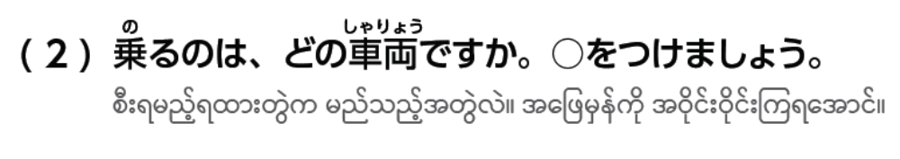
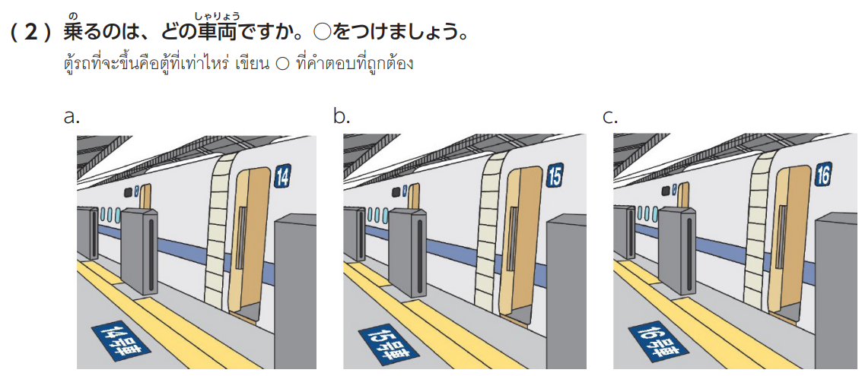
2L6-2

Slide 5
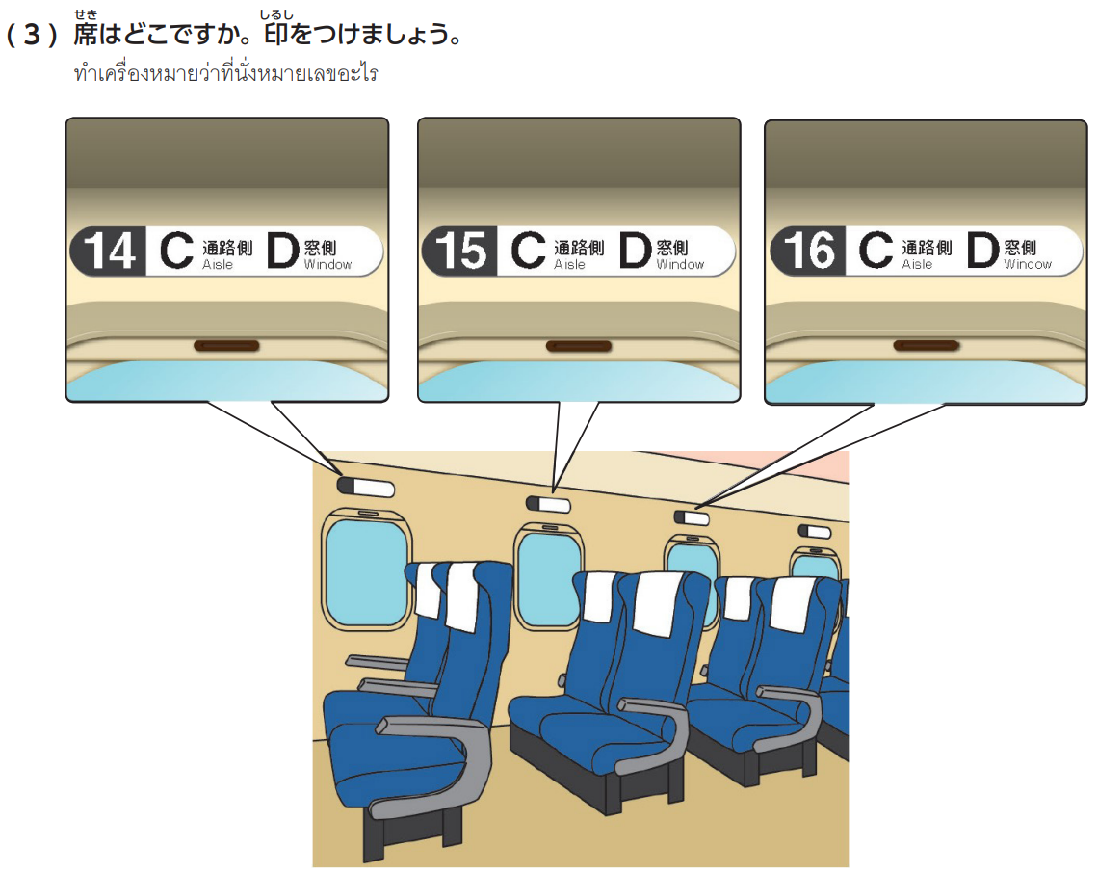
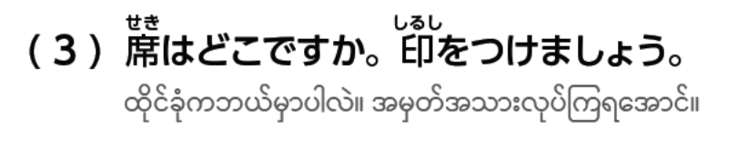
2L6-2

Slide 6
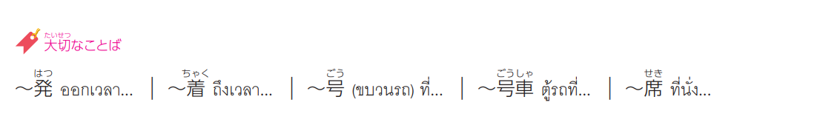
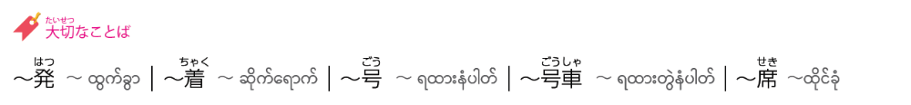
2L6-2

Slide 7
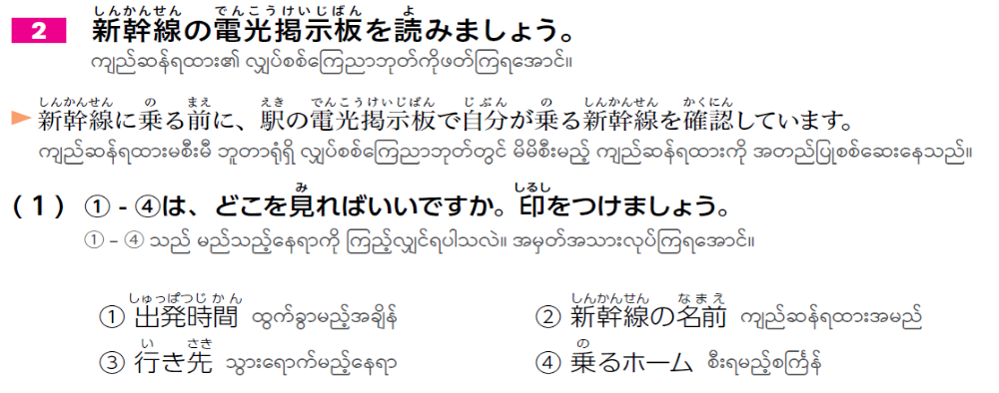
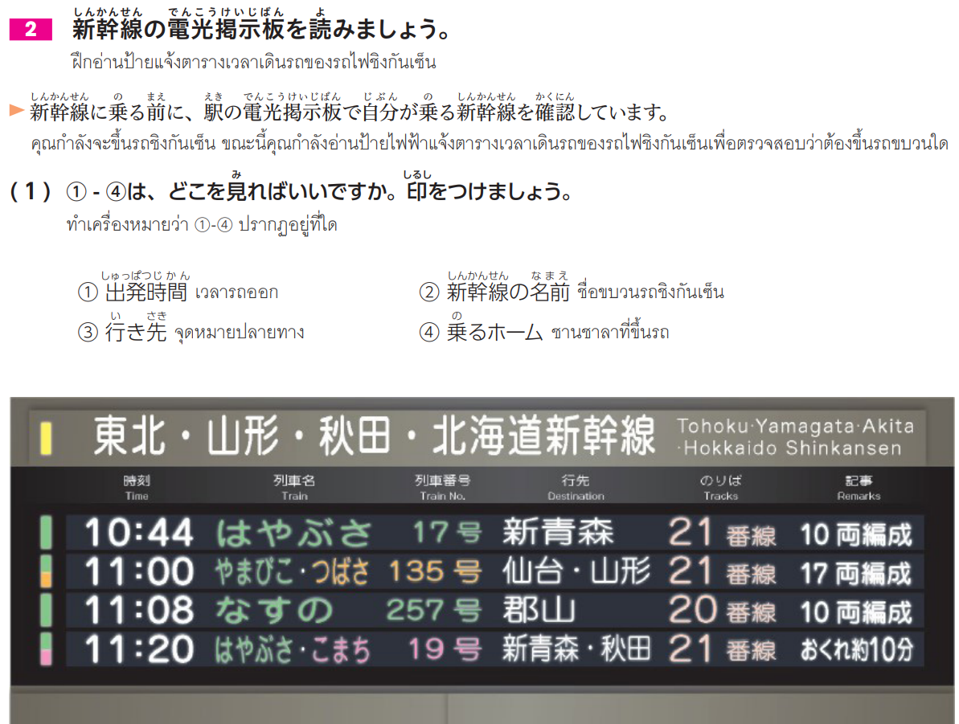
2L6-3

Slide 8
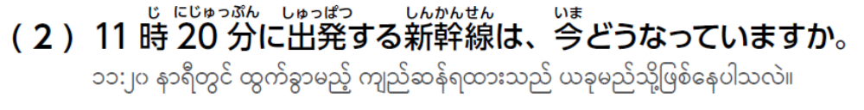
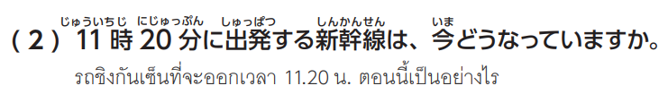
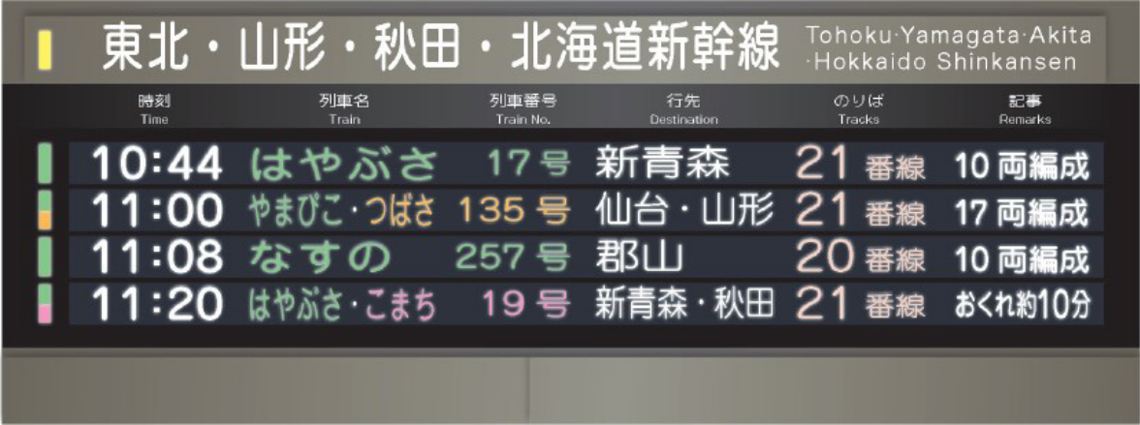
2L6-3
やくじゅっぷんおく
約10分遅れている。

Slide 9
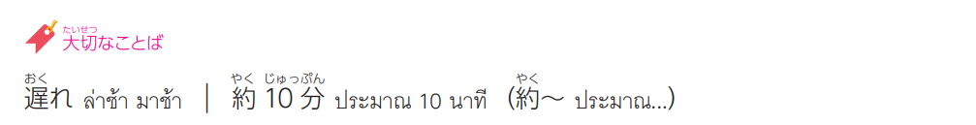
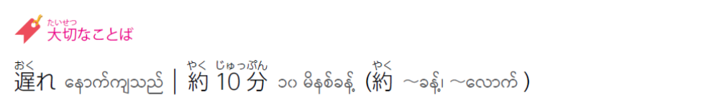
2L6-3

Slide 10
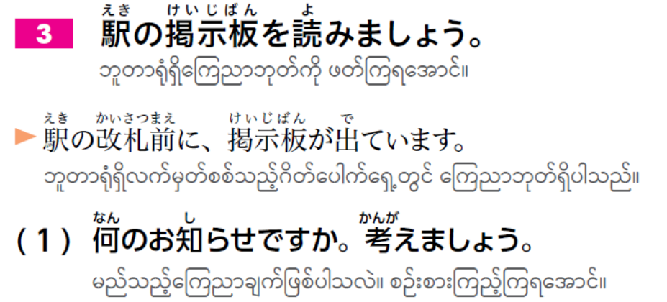
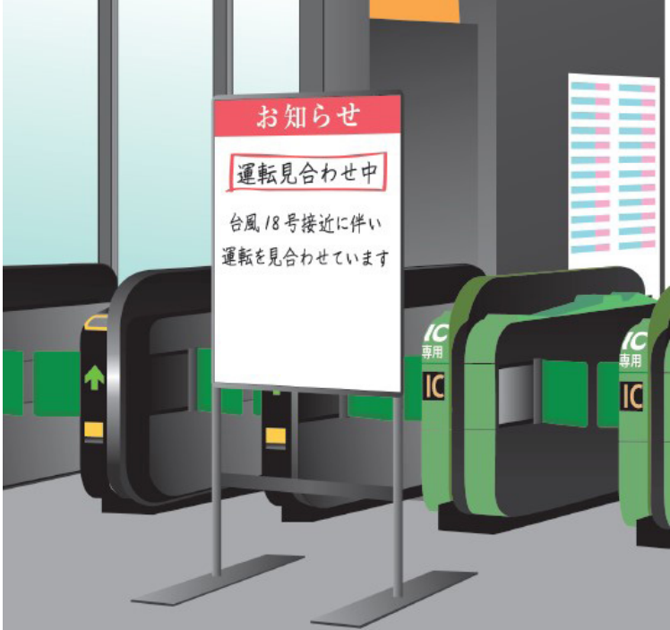
2L6-4
でんしゃ うご
電車が動いていない。／
でんしゃ うんてん
電車の運転をやめている。

Slide 11
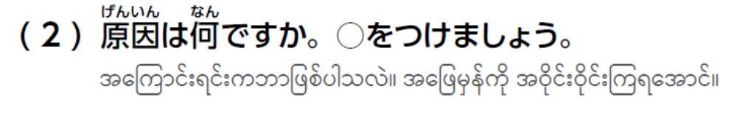
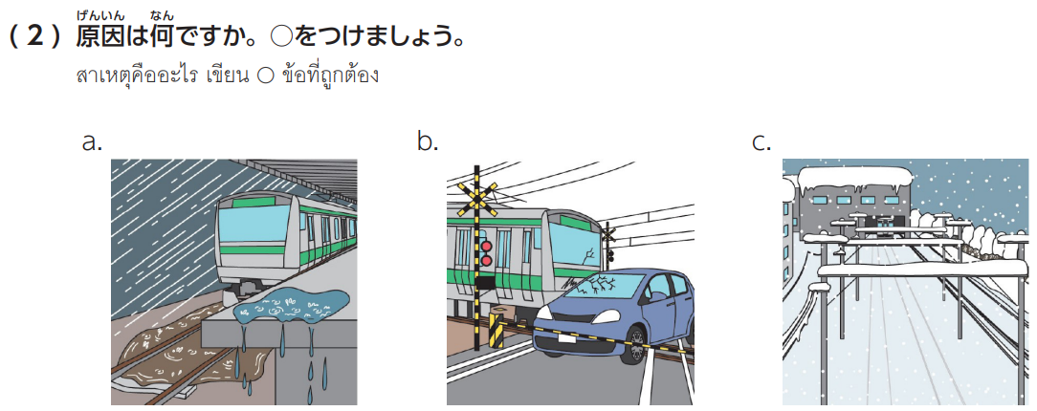
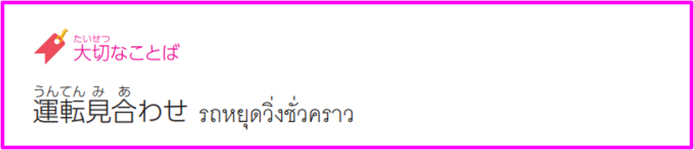
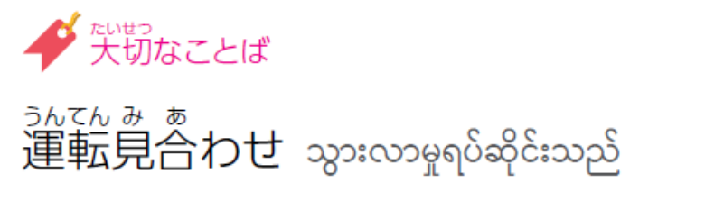
2L6-4

Slide 12
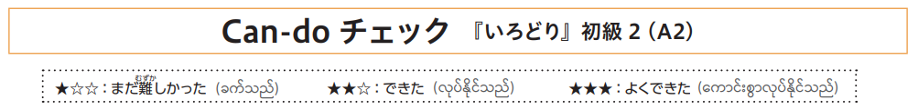
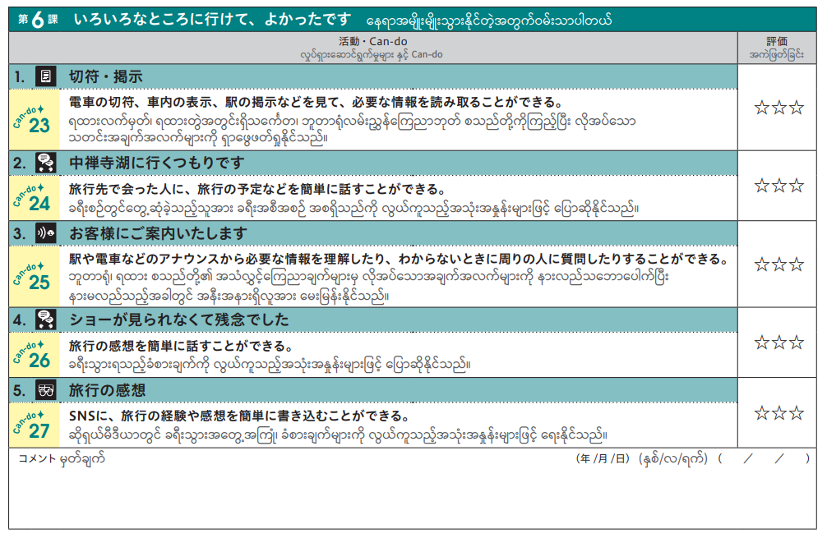

Slide 13
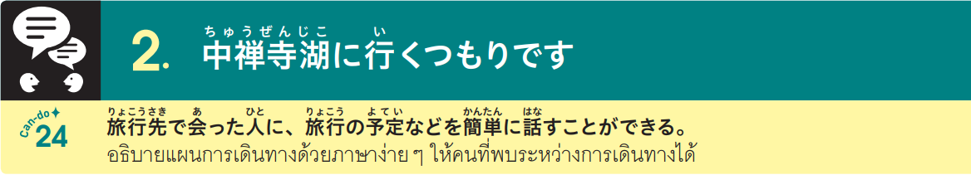
2L6-5

Slide 14
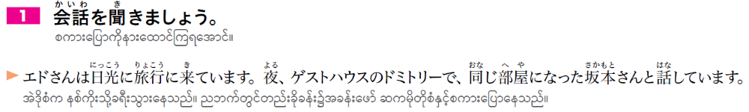
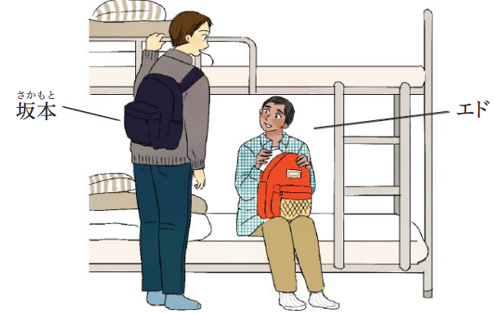

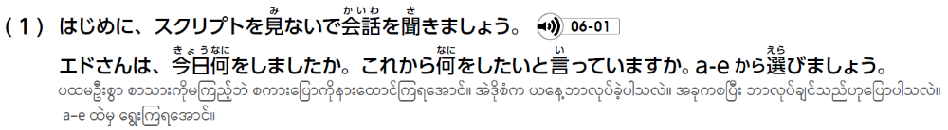
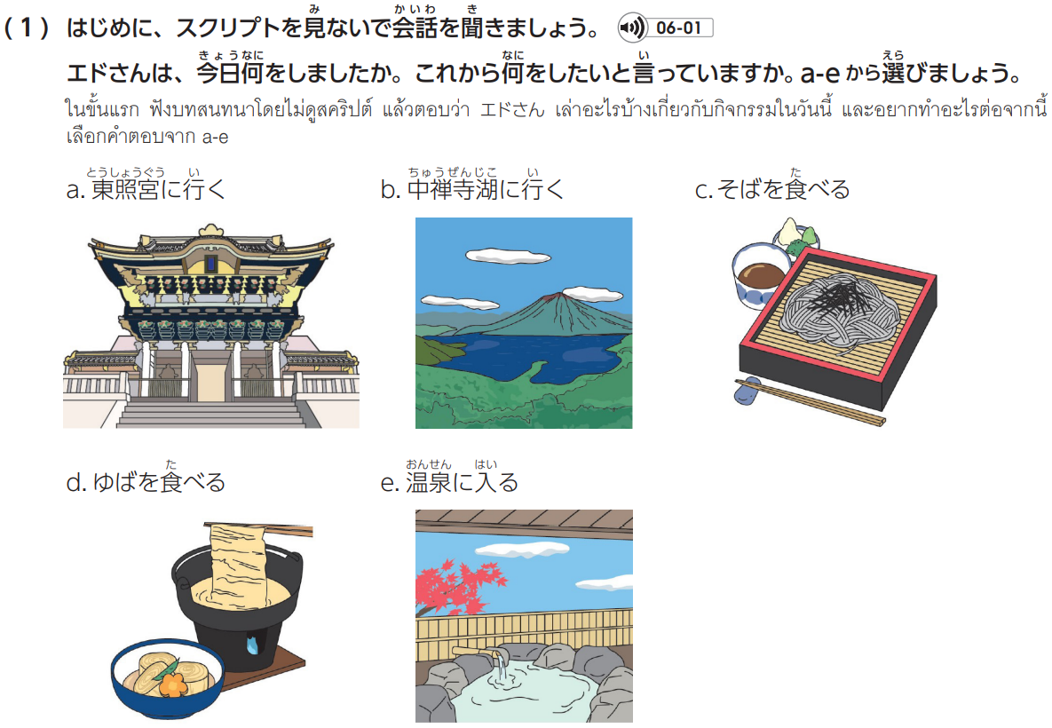
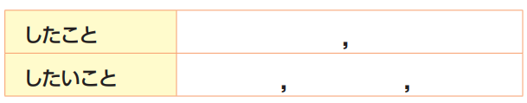
2L6-5
a c
b d e

Slide 15

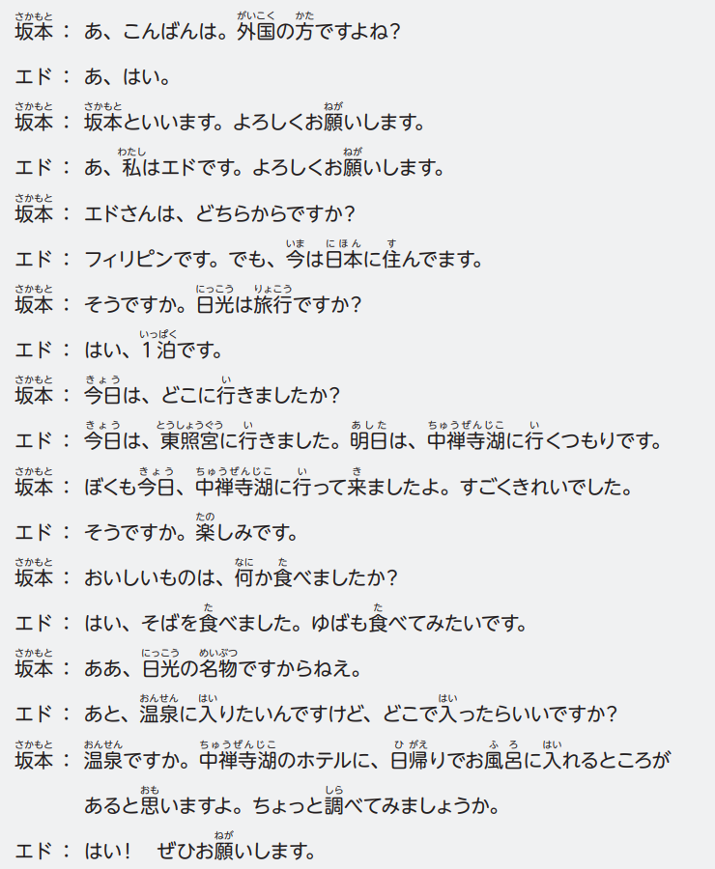

2L6-6

Slide 16
2L6-6

Slide 17

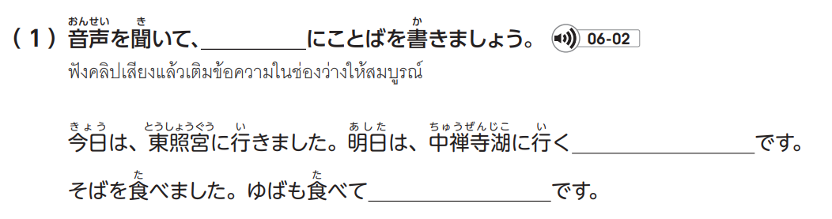
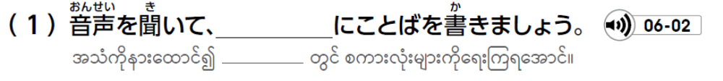
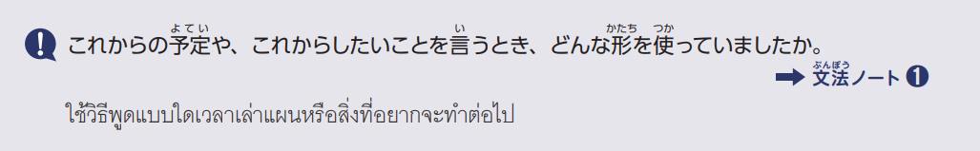
2L6-7
つもり
みたい

Slide 18
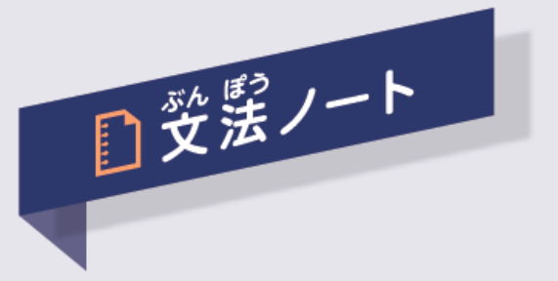
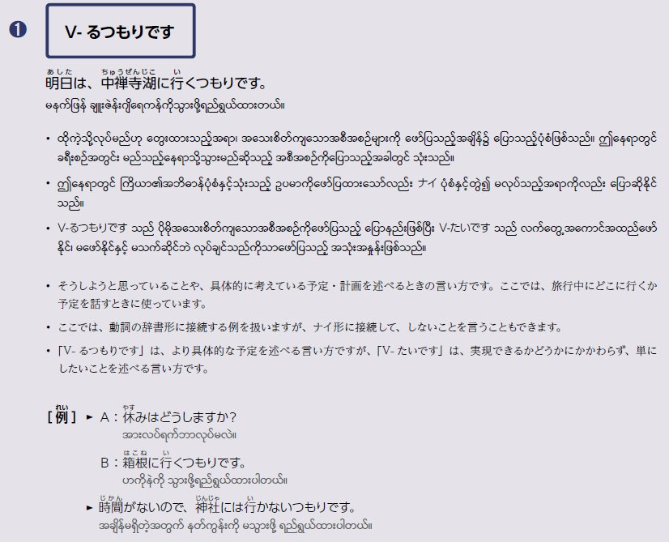
2L6-26

Slide 19
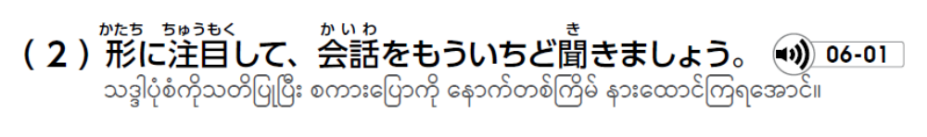
2L6-7

Slide 20
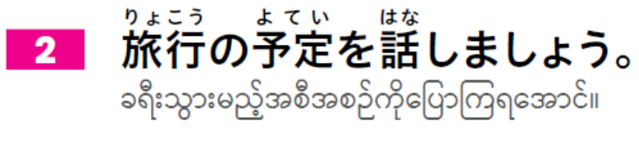
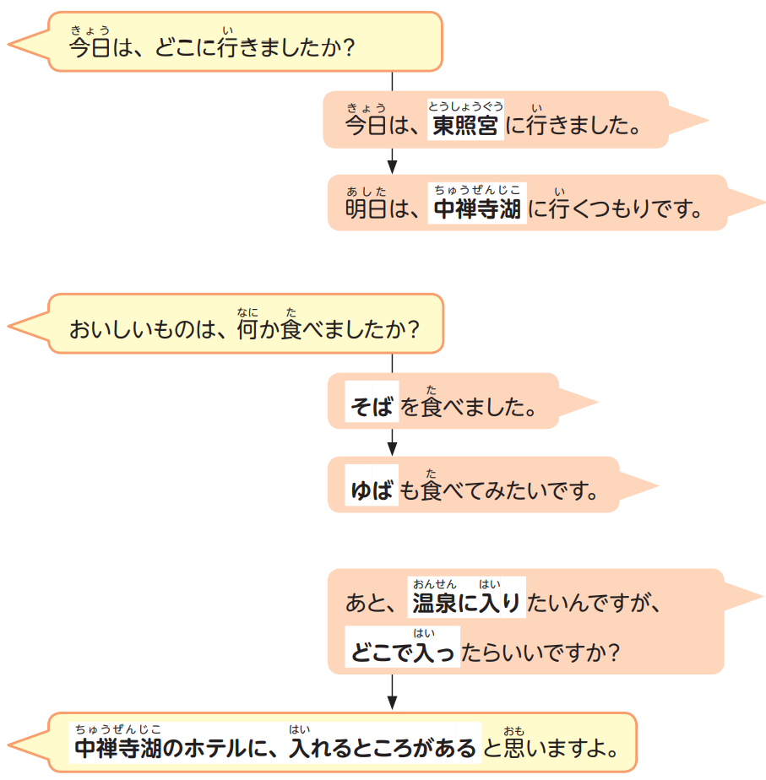
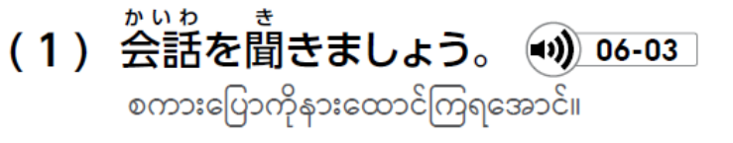
2L6-8

Slide 21
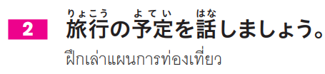
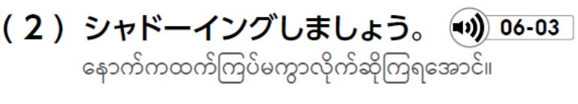
2L6-8

Slide 22
2L6-8

Slide 23
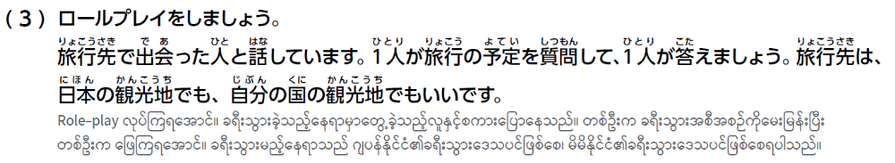


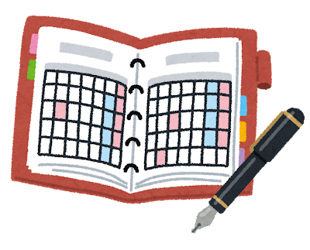
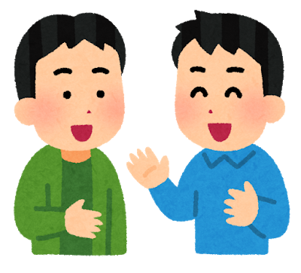
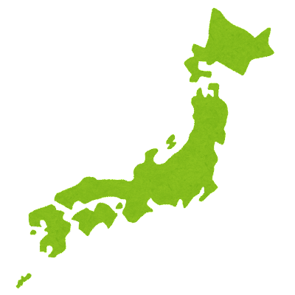
2L6-8

Slide 25
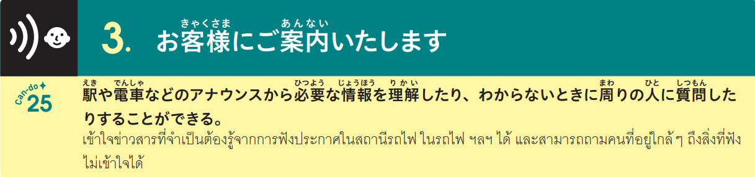
2L6-9

Slide 26
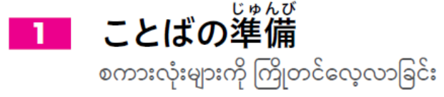
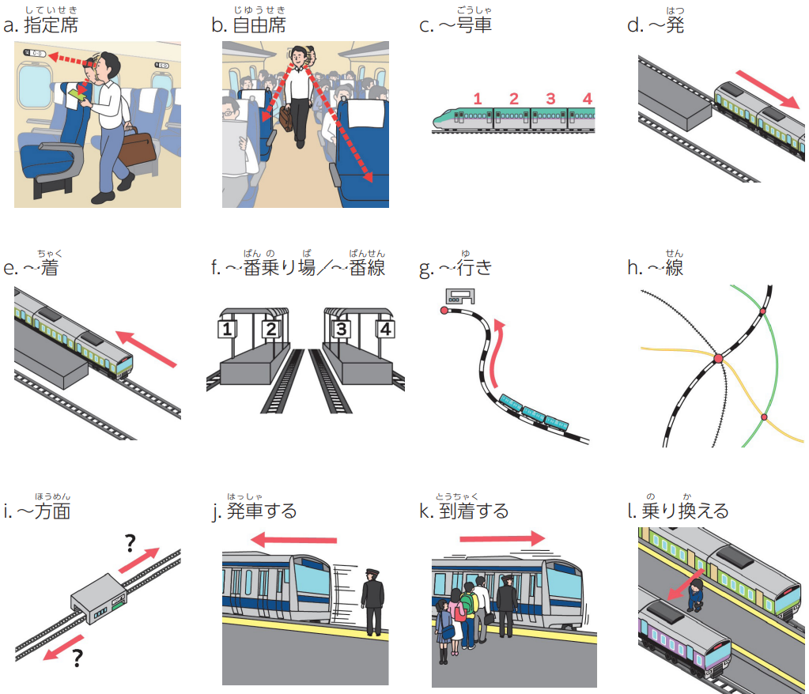

2L6-9

Slide 27





2L6-10

Slide 28

2L6-10
5 6 7

Slide 29



2L6-10

Slide 30





2L6-11
2

Slide 31

2L6-11
8

Slide 32



2L6-11

Slide 33



2L6-12

Slide 34


2L6-12

Slide 35



2L6-12

Slide 36








2L6-13
ある
歩きます

Slide 37

2L6-13

Slide 39

2L6-14

Slide 40



2L6-14

Slide 41

2L6-14

Slide 42


2L6-14

Slide 43


2L6-15
○
○
✕
○
✕
○
○
○
○
○
○
✕
○
✕
○
✕

Slide 44


2L6-16
よかった
おいしかった
びっくりした
きれいだった
たの
楽しかった
こわかった
おもしろかった
たいへん
大変だった
つか
疲れた
きれいだった
き も
気持ちよかった
すてきだった
きれいだった
ざんねん
残念だった

Slide 45



2L6-16

Slide 46



2L6-17
い
行けて
こ
混んでいて
み
見られなくて
およ
泳げたし
の
乗れたし

Slide 47


2L6-26

Slide 48

2L6-27

Slide 49

2L6-27

Slide 50






2L6-17
ある
歩いている
き
来た
で

Slide 51


2L6-28

Slide 52

2L6-28

Slide 53

2L6-17

Slide 54




2L5-18

Slide 55



2L5-18

Slide 56
2L5-18

Slide 57

2L5-18

Slide 58






2L5-18
Notes:
いらすとや、イラストAC

Slide 60

2L5-19

Slide 61




2L5-19
おおさか
大阪
い たの
いろいろなところに行きました。楽しかったです。
じぶん つく
自分のカップラーメンを作りました。おもしろかったです。

Slide 62

2L5-20

Slide 63




2L5-20

Slide 65



2L6-25

Slide 66


2L6-25

Slide 67


2L6-25

Slide 68



2L6-29

Slide 69

2L6-30

Slide 70

2L6-30

Slide 71

2L6-31

Slide 72

2L6-31

Slide 73

2L6-31

Slide 74

2L6-32

Slide 75

2L6-32

